Slide 2
БЕЗОПАСНОСТЬ В БЫТУ

Slide 3
Памятка: Как звонить диспетчеру службы спасения
Шаг 1:
Подготовка к звонку
Шаг 2:
Набор номера
Шаг 3:
Что говорить диспетчеру
Шаг 4:
Ожидание помощи
Четко назовите адрес или ориентиры, где произошло происшествие
Оцените ситуацию. Убедитесь, что действительно нужна помощь спасателей
Не вешайте трубку, пока диспетчер не разрешит это сделать
Следуйте указаниям диспетчера. По его просьбе вас могут оставить на месте происшествия до прибытия спасательных служб или предпринять определенные действия для обеспечения безопасности
Наберите номер службы спасения:
Единый номер вызова служб
экстренного реагирования – 112,
Пожарная охрана – 101,
Полиция – 102,
Скорая помощь – 103,
Аварийная газовая служба – 104
Начните разговор с приветствия и кратко сообщите о происшествии
Спокойствие. Постарайтесь успокоиться перед тем, как набрать номер. Паника может помешать вам четко изложить информацию
Сообщите дополнительную информацию (есть ли угроза жизни людей и назовите свои контактные данные)
Опишите, что именно случилось. Сообщите количество пострадавших, их состояние, если возможно оценить

Slide 4
Памятка: Как звонить диспетчеру службы спасения
Шаг 1:
Подготовка к звонку
Шаг 2:
Набор номера
Шаг 3:
Что говорить диспетчеру
Шаг 4:
Ожидание помощи
1. Спокойствие. Постарайтесь успокоиться перед тем, как набрать номер. Паника может помешать вам четко изложить информацию
7.Сообщите дополнительную информацию (есть ли угроза жизни людей и назовите свои контактные данные)
2. Оцените ситуацию. Убедитесь, что действительно нужна помощь спасателей
3. Наберите номер службы спасения:
Единый номер вызова служб экстренного реагирования – 112,
Пожарная охрана – 101, Полиция – 102, Скорая помощь – 103,
Аварийная газовая служба – 104
8. Следуйте указаниям диспетчера. По его просьбе вас могут оставить на месте происшествия до прибытия спасательных служб или предпринять определенные действия для обеспечения безопасности
4. Начните разговор с приветствия и кратко сообщите о происшествии
5. Опишите, что именно случилось. Сообщите количество пострадавших, их состояние, если возможно оценить
9. Не вешайте трубку, пока диспетчер не разрешит это сделать
6. Четко назовите адрес или ориентиры, где произошло происшествие

Slide 5
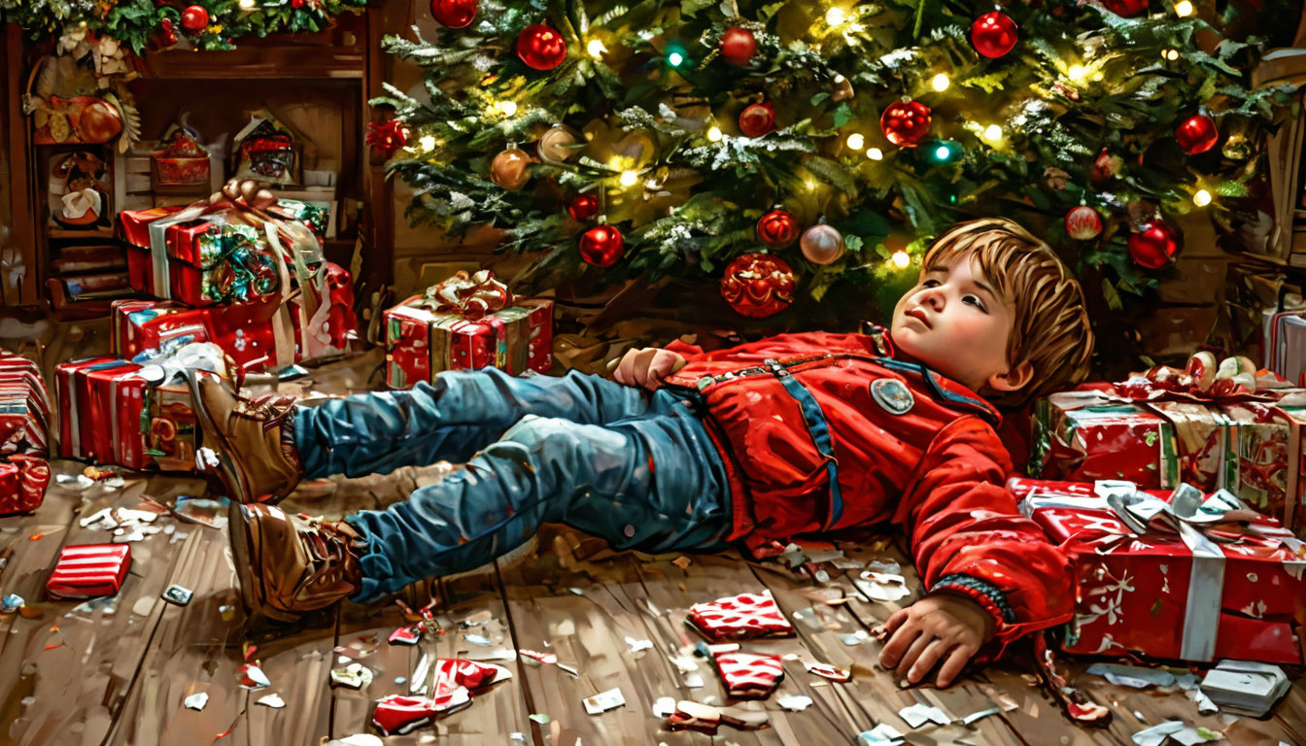
Ребята приходят в гости к своему другу. Он случайно получил удар током от неисправного электроприбора и находится без сознания. У него также обнаружен ожог на руке. Ожог небольшой, кожа покраснела, но пузырей нет

Slide 6
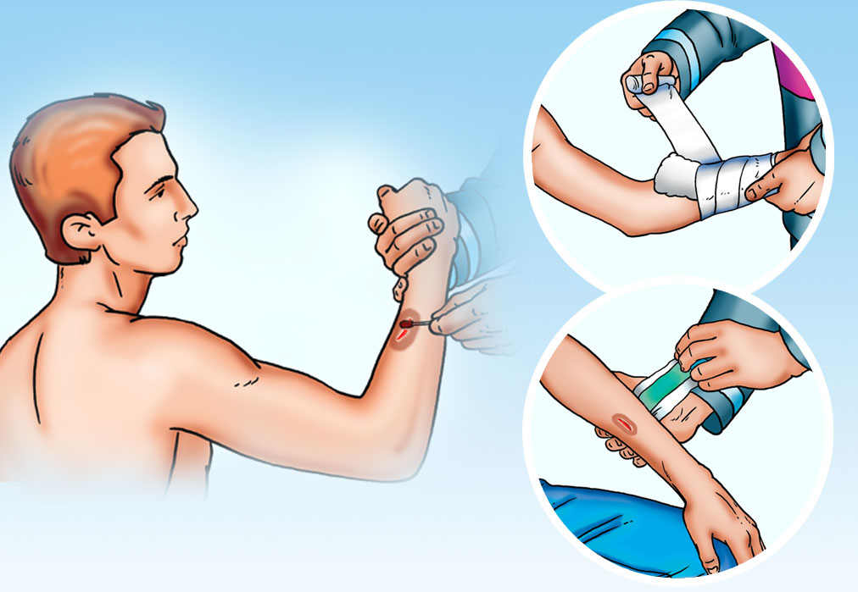
Алгоритм действий при рваной ране
Остановка кровотечения
1. Поднимите руку выше уровня сердца, чтобы уменьшить приток _________ к месту ранения.
2. Наложите прямое давление на рану чистой тканью или марлевой повязкой. Если ______________ сильное, плотно прижмите ткань к ране и держите до остановки кровотечения.
3. Если _________ просачивается через ткань, добавьте еще одну чистую ткань поверх первой, но не снимайте первую повязку.
Промывание раны
1. После того как кровотечение остановлено, осторожно промойте рану _______________ или физиологическим раствором, чтобы удалить грязь и инородные тела.
Обработка антисептиком
1. Нанесите на края раны __________________, такой как хлоргексидин или мирамистин, чтобы предотвратить инфекцию.
2. Избегайте попадания антисептика непосредственно в саму _________, так как это может замедлить процесс заживления.
Наложение стерильной повязки
1. Накройте рану _________________ марлей или бинтом, чтобы защитить ее от дальнейшего загрязнения.
2. Закрепите ____________ лейкопластырем или бинтом, но не слишком туго, чтобы не нарушить кровообращение.

Slide 7
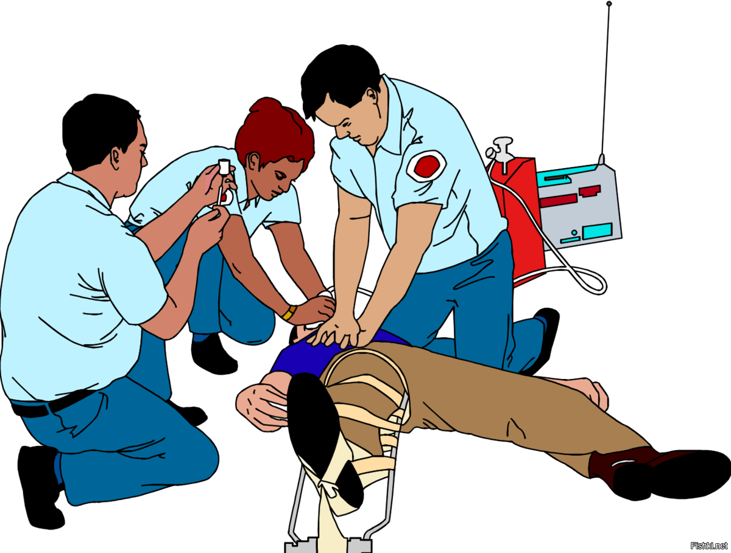
Алгоритм действий при переломе конечности
Оценить состояние пострадавшего
1. Убедитесь в безопасности. Прежде чем оказывать помощь, убедитесь, что вы сами находитесь в ______________ обстановке и не подвергаете себя опасности.
2. Оцените общее состояние пострадавшего: сознание, ____________, пульс.
Иммобилизация конечности
1. Не пытайтесь выпрямлять конечность или вправлять кости самостоятельно.
2. Зафиксируйте конечность в том положении, в котором она находится после перелома. Используйте подручные средства, такие как доски, палки, картон чтобы создать импровизированную __________. Шина должна захватывать суставы выше и ниже места предполагаемого перелома.
3. Закрепите __________________ бинтом, ремнями или любой другой доступной тканью. Главное – не перетягивать сильно, чтобы не нарушить кровообращение.
Контроль боли
1. Обезболивание. Постарайтесь успокоить пострадавшего и предложить ему ____________________ средство, если оно имеется и разрешено к применению
Поддержание общего состояния
1. Положение тела. Уложите пострадавшего таким образом, чтобы поврежденная конечность находилась выше уровня сердца. Это поможет уменьшить отек и _________________.

Slide 8
Домашнее задание
Составьте памятку по оказанию первой помощи при отравлении человека бытовой химией

